Slide 1


Въведение в MS SQL Server
Запознаване с MS SQL Server. Изпълнение на заявки.
Software University
Курс "Релационни бази данни"
https://softuni.bg
Софтуерни и хардуерни науки

Slide 2
Съдържание
Запознаване с MS SQL Server
MS SQL Server и SQL Server Express LocalDB
Импортиране на база данни от SQL скрипт
Разглеждане и редактиране на данни в таблица
Изпълнение на заявки (предварително написани)
2

Slide 3

Запознаване с SQL Server и LocalDB
Същност и архитектура

Slide 4
MS SQL Server
MS SQL Server е мощна система за управление на релационни бази данни на корпоративно ниво
Използва се за управление и съхранение на големи обеми от данни
Предлага стабилна сигурност, мащабируемост и производителност
4

Slide 5

SQL Server архитектура
Логическо съхранение
Инстанция
База данни
Схема
Таблица
Физическо съхранение
Файлове с данни
Страници с данни (логове)
Инстанция
База данни
База данни
Схема
Таблица
Таблица
Таблица
База данни
Схема
Данни
Логове
☰
☰
☰
☰
☰
☰
☰
☰

Slide 6
SQL Server Express LocalDB
SQL Server Express LocalDB == лека, опростена версия на Microsoft SQL Server
Използва се от потребители, които се нуждаят от локална база данни на SQL Server
Работи в процес с приложението
Функционира практически без допълнителни настройки и конфигурации

Slide 7
Предимства и недостатъци на LocalDB
Лек и лесен за разгръщане
Не се нуждае от отделна настройка на сървъра
Автоматично стартиране и изключване с приложението, спестявайки ресурси
Много добър за малки проекти
Ограничена мащабируемост и поддръжка на едновременен потребител
Липсват функции за сигурност
Минимални настройки за конфигурация
7

Slide 8

Изтегляне на SQL Server LocalDB (1)
Свалете Server LocalDB
https://learn.microsoft.com/sql/database-engine/configure-windows/sql-server-express-localdb

Slide 9
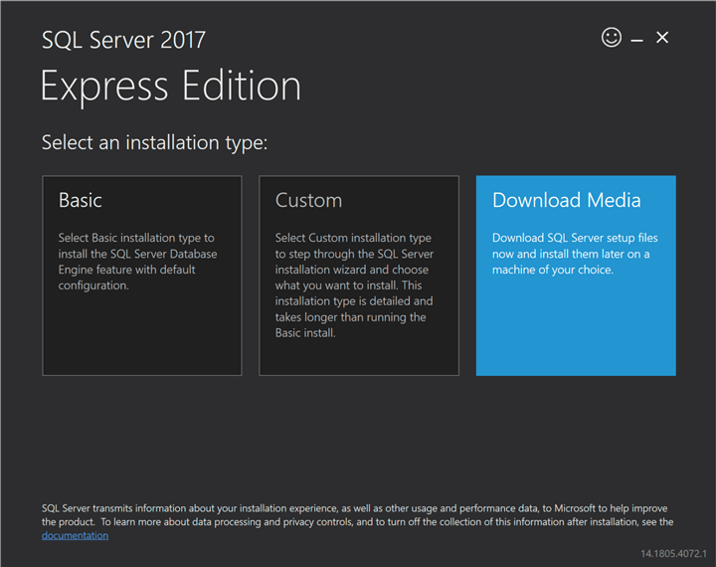
Изтегляне на SQL Server LocalDB (2)
При инсталацията изберете опцията "Download Media"

Slide 10
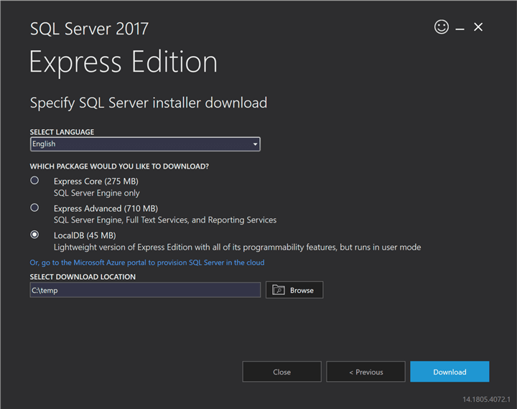
Изтегляне на SQL Server LocalDB (3)
Изберете език и изберете опцията LocalDB
Посочете местоположение за изтегляне

Slide 11
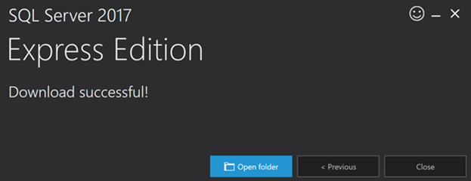
Изтегляне на SQL Server LocalDB (4)
След това ще получите диалогов прозорец, индикиращ успешно изтегляне
Изберете опцията [Open Folder]:

Slide 12
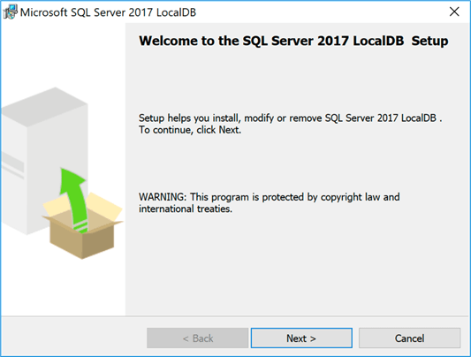
Изтегляне на SQL Server LocalDB (4)
Папката ще се отвори и ще видите SqlLocalDB.msi
Стартирайте този изпълним файл, за да отворите съветника:

Slide 13
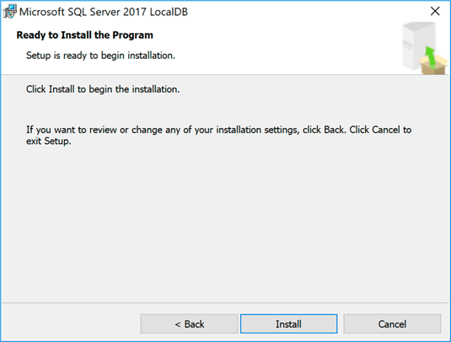
Изтегляне на SQL Server LocalDB (5)
Ще трябва да приемете лицензионно споразумение и след това на следващия екран натиснете [Install]:

Slide 14
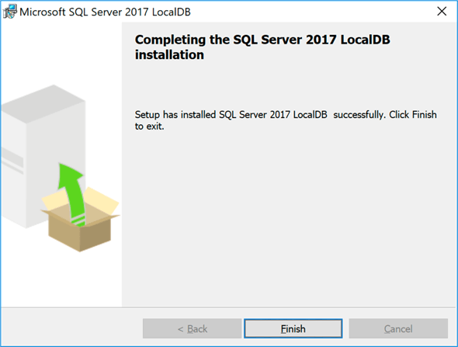
Изтегляне на SQL Server LocalDB (6)
Инсталацията е завършена:

Slide 15

Свързване със SQL Server

Slide 16
SSMS
SQL Server Management Studio (SSMS) е интегрирана среда за управление на Microsoft SQL Server инфраструктурата
Предоставя инструменти за конфигуриране, управление и администриране на всички компоненти в SQL Server
Може да се използва за разполагане и управление на бази данни както на локални машини, така и в облака
Създаване, промяна и управление на бази данни, таблици, изгледи, индекси и други обекти

Slide 17
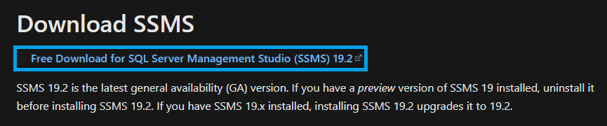
Инсталация на SSMS (1)
Натиснете този линк, чрез който ще инсталирате SSMS
Натиснете линка с име "Free Download for SQL Server Management Studio (SSMS)" (трябва да е под заглавието "Download SSMS")

Slide 18
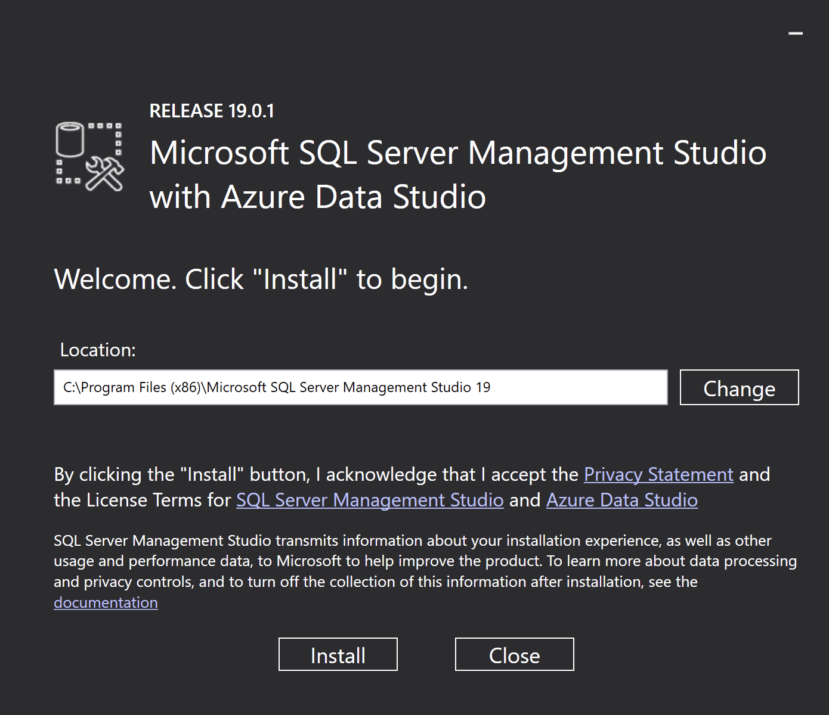
Инсталация на SSMS (2)
Отворете изтегления файл. Сега трябва да видите екрана за инсталиране на Microsoft SQL Server Management Studio with Azure Data Studio:
Натиснете [Install]

Slide 19
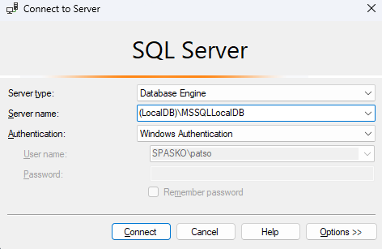
Свързване
Стартирайте SSMS и се свържете към чрез режим Authentication
Натиснете Connect

Slide 20

Работа с таблици и данни в MS SQL Server
Добавяне, разглеждане и редактиране на данни

Slide 21
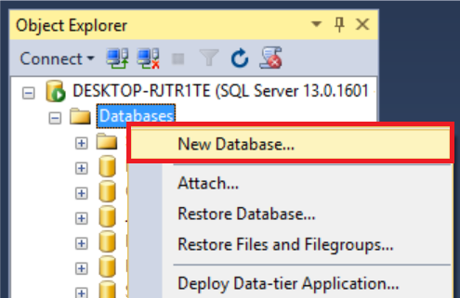
Създаване на база данни (1)
Натиснете десен бутон върху Databases и изберете [New Database…]

Slide 22
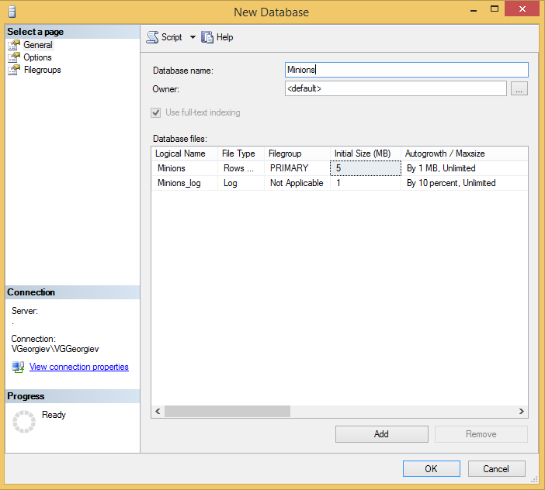
Създаване на база данни (2)
Въведете името на базата данни и натиснете [OK]. Това ще създаде вашата база данни

Slide 23
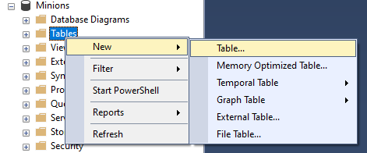
Създаване на таблица (1)
Натиснете върху [+] до името на базата данни, която се визуализира в листа с бази данни
Натиснете с десен бутон върху Tables и изберете [New] -> [Table…]

Slide 24
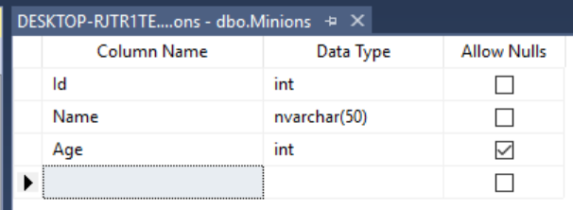
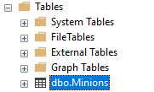
Създаване на таблица (2)
Създайте колони и им задайте тип на данните
Натиснете Ctrl + S и задайте име на таблицата. Натиснете [OK]

Slide 25
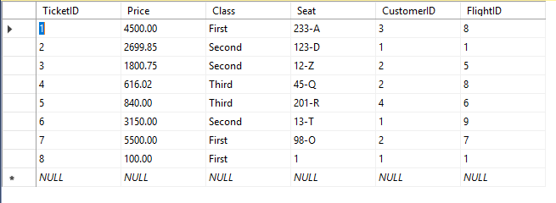
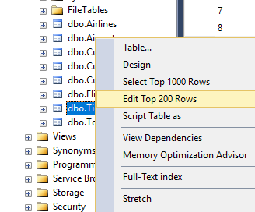
Съхраняване и извличане на данни (1)
Можем да добавяме, променяме и четем записи (кортежи) чрез Management Studio
За да добавите или промените запис, натсинете Edit от контекстното меню
Въведете данни, за да създадете нов ред

Slide 26
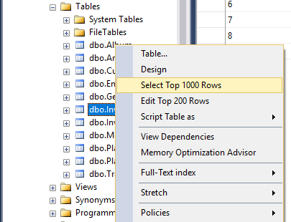
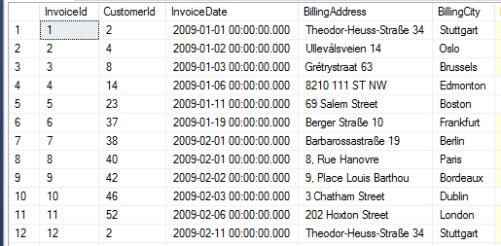
Съхраняване и извличане на данни (2)
За извличане на записи натиснете Select от контекстното меню
Получената информация може да бъде променена чрез SQL заявки
Домейн на атрибут
Мощност (броя на кортежите)

Slide 27
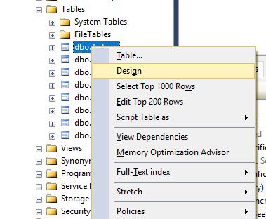
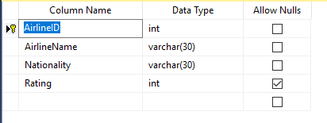
Редактиране на таблица
Можете да промените свойствата на таблица след нейното създаване
Изберете [Design] от контекстното меню на таблицата
Промените не могат да противоречат на съществуващите правила

Slide 28
Степен на отношение
Броя на атрибутите (или колоните) в таблицата
Степента на отношение в случая е 5

Slide 29

Изпълнение на SQL заявки
Извличане и вмъкване на данни от таблица

Slide 30
SQL заявки
Можем да комуникираме с машината на базата данни, използвайки SQL
Заявките предоставят по-добър контрол и гъвкавост
Ключовите думи в SQL стандартно са с главни букви
Чрез заявки можем да създаваме БД и таблици, да преглеждаме, вмъкваме, редактираме и изтриваме данни

Slide 31
Създаване на БД и таблица в SQL
Създаване на база данни:
Създаване на таблица:
CREATE DATABASE Employees
Име на БД
CREATE TABLE People
(
Id INT NOT NULL,
Email VARCHAR(50) NOT NULL,
FirstName VARCHAR(50),
LastName VARCHAR(50)
)
Име на таблица
Атрибут
Име на колона
Тип данни

Slide 32
Извличане на данни чрез SQL
Операторът SELECT се използва за извличане на данни от базата
Символът * репрезентира всички колони в таблицата
Ключовата дума FROM е последвана от името на таблицата People, от която искаме да извлечем данни
При използване на SELECT *, заявката ще върне всички редове и колони от посочената таблица
SELECT * FROM People
Име на таблица

Slide 33
Вмъкване на данни чрез SQL (1)
Име на таблица
INSERT INTO People (Id, Email, FirstName, LastName)
VALUES
(1, 'john@example.com', 'John', 'Doe'),
(2, 'jane@example.com', 'Jane', 'Smith'),
(3, 'mike@example.com', 'Mike', 'Johnson')
Колони
Данни

Slide 34
Вмъкване на данни чрез SQL (2)
Операторът INSERT INTO се използва за добавяне на нови редове в таблицата People
Посочваме имената на колоните след името на таблицата, за да сме сигурни, че данните ще се запишат в тях
Ключовата дума VALUES е последвана от набор от скоби, съдържащи стойностите за всеки ред, който искаме да добавим
Всеки набор от стойности съответства на ред в таблицата

Slide 35
Добавяне на колона към таблица
Използваме ALTER TABLE, за да въведем промяна в избраната таблица
С ключовата дума ADD добавяме нова колона от тип INT с име Age към таблицата People
ALTER TABLE People
ADD Age INT

Slide 36
Импортиране на база данни в SSMS

Slide 37
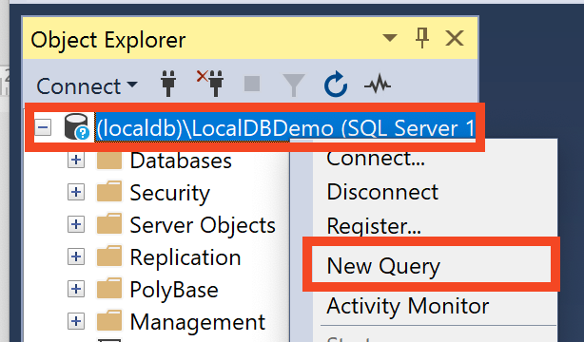
Импортване на SQL скрипт (1)
В SSMS имаме опцията да импортираме готов скрипт за база данни:
͏Копираме скрипта, който искаме да изпълним, от предоставения файл
В SSMS кликаме с десен бутон върху инстанцията на сървъра и избираме [New query]

Slide 38
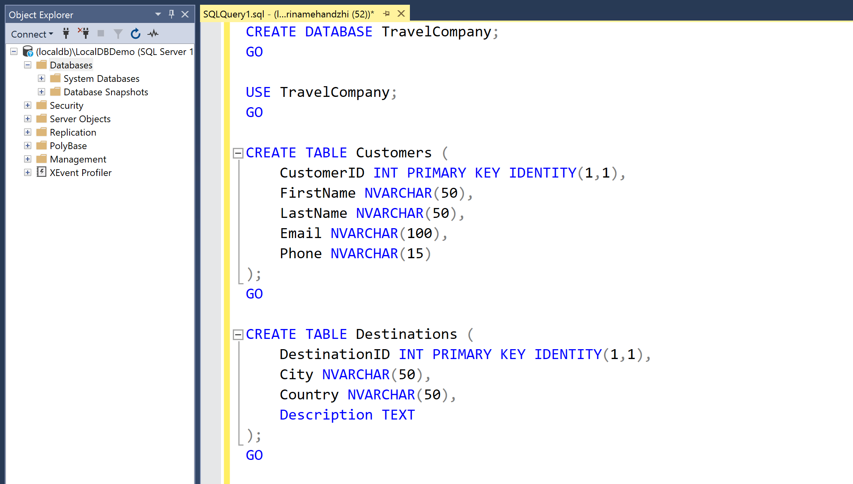
Импортване на SQL скрипт (2)
Поставяме скрипта в отворилия се прозорец

Slide 39
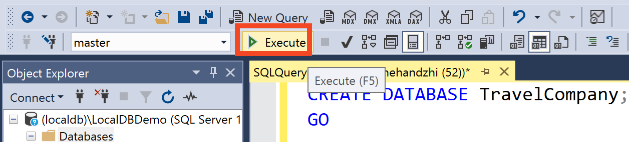
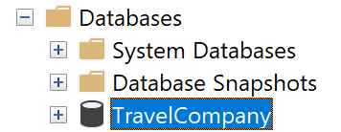
Импортване на SQL скрипт (3)
Избираме [Execute], за да изпълним скрипта, който ще създаде нашата БД и необходимите таблици
При refresh можем да видим импортираната база данни

Slide 40

Обобщение
…
…
…
MS SQL Server == система за управление на големи обеми от данни
SQL Server Express LocalDB == опростена версия на Microsoft SQL Server
Чрез SQL можем да създаваме таблици, да вмъкваме и редактираме данни

Slide 41
Въпроси?
Проект "Отворено учебно съдържание по програмиране и ИТ", СофтУни Фондация (лиценз CC-BY-NC-SA)
Notes:
41

Slide 42


Лиценз
Този курс (презентации, примери, демонстрационен код, упражнения, домашни, видео и други активи) представлява свободно учебно съдържание и се разпространява под свободен лиценз CC-BY-NC-SA
Проект "Отворено учебно съдържание по програмиране и ИТ" към Фондация "Софтуерен университет":
https://github.com/BG-IT-Edu
Notes:
42

